Slide 1
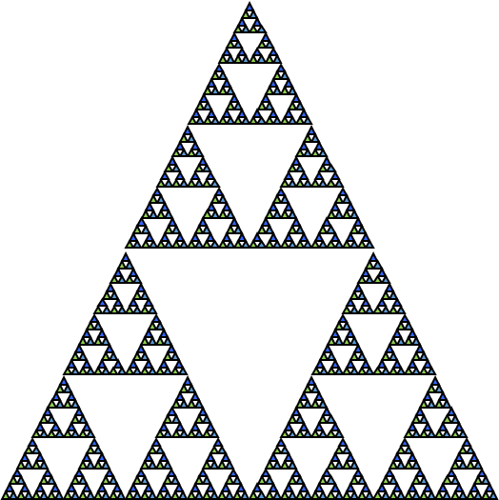
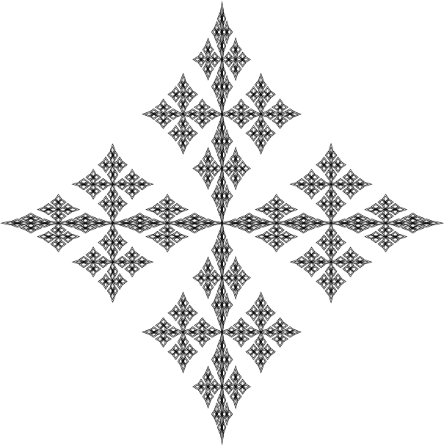
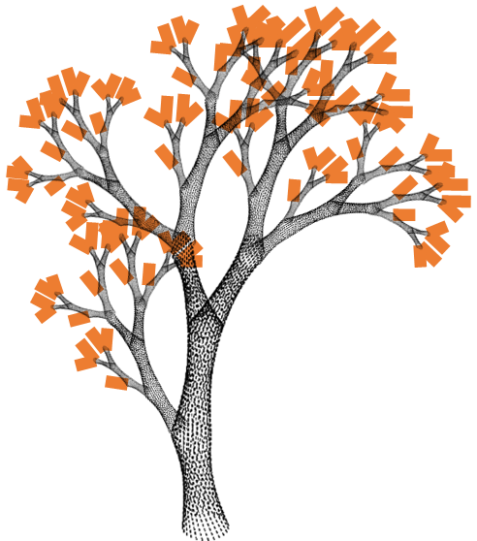

2-初探篇
課號: 561041
課程名稱：造型與繪圖
作業名稱： 2-初探篇
系級：機械工程學系113級
學號：109611066
姓名：吳典謀

Slide 2
自我評量
項目 | 說明 | 頁數 | 優 | 良好 | 尚可
首頁 | 吸引力、創意、美感、清楚、技巧 |  |  | V
彙整 | 頁數、色調、完整、精緻、變化、創意、說明 | 11 |  | V
步驟視覺化 | PPT 結構、標題、翻頁銜接、步驟清楚、內容完整、脈絡清楚、變化、引導、說明、文圖關聯 | 12 |  | V
心得 | 排版、著重、關聯、發想 |  |  | V
其他 | 參考資料、新發現、新技術、新運用 |  |  |  | V

Slide 3

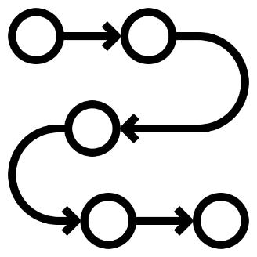

目錄
彙整
步驟視覺化
心得

Slide 4
彙整
錯覺-磚
錯覺-柵
收縮圖
碎形
定線複製
跳躍性迭代

Slide 5
錯覺-磚
這些線看起來平行嗎?

Slide 6
錯覺-柵
上下的柵都有12條，不過中間各有11條與13條。兩種看起來都會造成錯覺，所以數量較多或較少是不影響錯覺的。

Slide 7
錯覺-柵
就算加上了顏色，錯覺依然存在

Slide 8
收縮圖
上課時的範例在正中間有一個終點，不過多生成幾個正方形看起來就像收縮到一個點。

Slide 9
謝爾賓斯基三角形
在畫了較多三角形的情況下看起來有點破碎且空洞。

Slide 10
碎形
看起來有向四處擴張的感覺，但事實上沒有比初始的時候還大。

Slide 11
碎形
一個是用方型圍繞，一個是用圓形圍繞。

Slide 12
定線複製
不同方向會造成不同的結果。
用起司在披薩上的排列方式。

Slide 13
環狀定線
沒想到隨意畫的線也可以產生漂亮的圖形，
數大便是美。
越密的排列越像花。

Slide 14
定線複製
反著的線條會造出觸鬚。

Slide 15
跳躍性迭代
在自然界中有許多利用固定簡單結構做出的巨作，就像用定線複製出樹一樣。

Slide 16
步驟視覺化

Slide 17
跳躍式疊代 – 樹
生成子(generator)
起始標的(initiator)
2.選取 > 5.別名

Slide 18
跳躍式疊代 – 樹
2
1
3
生成子(generator)
起始標的(initiator)

Slide 19
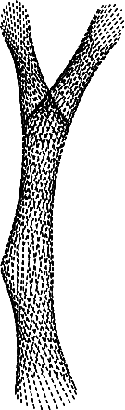
跳躍式疊代 – 樹
生成子(generator)
起始標的(initiator)
8.複製 > 6.定線複製

Slide 20





跳躍式疊代 – 樹
生成子(generator)
起始標的(initiator)
8.複製 > 6.定線複製

Slide 21








跳躍式疊代 – 樹
生成子(generator)
起始標的(initiator)
（圈選所需物件）

Slide 22
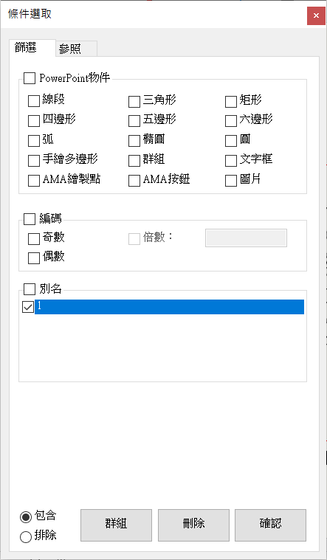
跳躍式疊代 – 樹
生成子(generator)
起始標的(initiator)
2.選取 > 2.條件

Slide 23
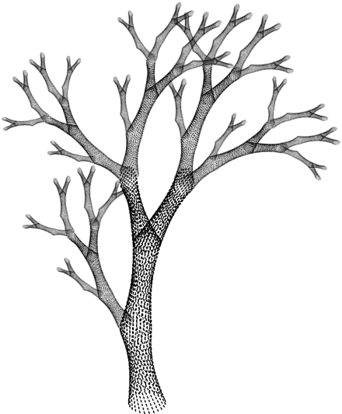
跳躍式疊代 – 樹
我是圖
不是群組
生成子(generator)
起始標的(initiator)
3.翻轉 > 4.轉圖 >> 2.PNG

Slide 24
跳躍式疊代 – 樹
我是圖
不是群組
生成子(generator)
起始標的(initiator)
（畫一條基準線）

Slide 25
跳躍式疊代 – 樹
2
1
3
生成子(generator)
起始標的(initiator)
8.複製 > 6.定線複製

Slide 26
跳躍式疊代 – 樹
起始標的(initiator)
( 刪掉不需要的圖片 )

Slide 27
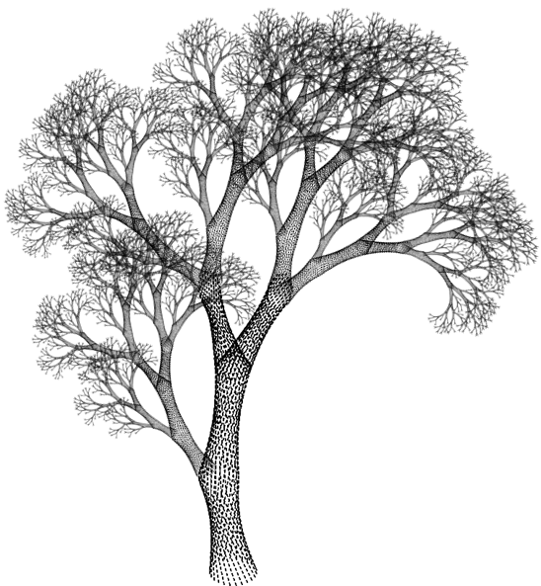
跳躍式疊代 – 樹
我是圖
不是群組
生成子(generator)
起始標的(initiator)
3.翻轉 > 4.轉圖 >> 2.PNG

Slide 28
跳躍式疊代 – 樹
我是圖
不是群組
生成子(generator)
起始標的(initiator)
1
2
8.複製 > 7.定框複製

Slide 29
心得與回饋
在課程中，教授提出了一些錯覺的
視覺效果，例如磚塊與柵欄。在課程中我
試著改變了顏色與數量，但是錯覺依然存在。
這讓我對視覺藝術的複雜性有了新的認識。
即使簡單的形狀經過不斷迭代，
也可以呈現令人驚艷的視覺效果。
在使用AMA繪製這些迭代的過程中，
我更加了解到數學與藝術之間的關係。
利用定線複製可以創造出富有層次感的圖形。
在改變線條的排列方向後，會產生截然不同的
視覺效果。這讓我對些微改變造成的美感很有
興趣，對未來的設計創作很有啟發。
其實自然界中的複雜結構可以利用簡單的
規則模擬出來。利用跳躍性迭代的創作
過程不僅充滿樂趣，也讓我對自然的規律
有了新的理解。

